Slide 1
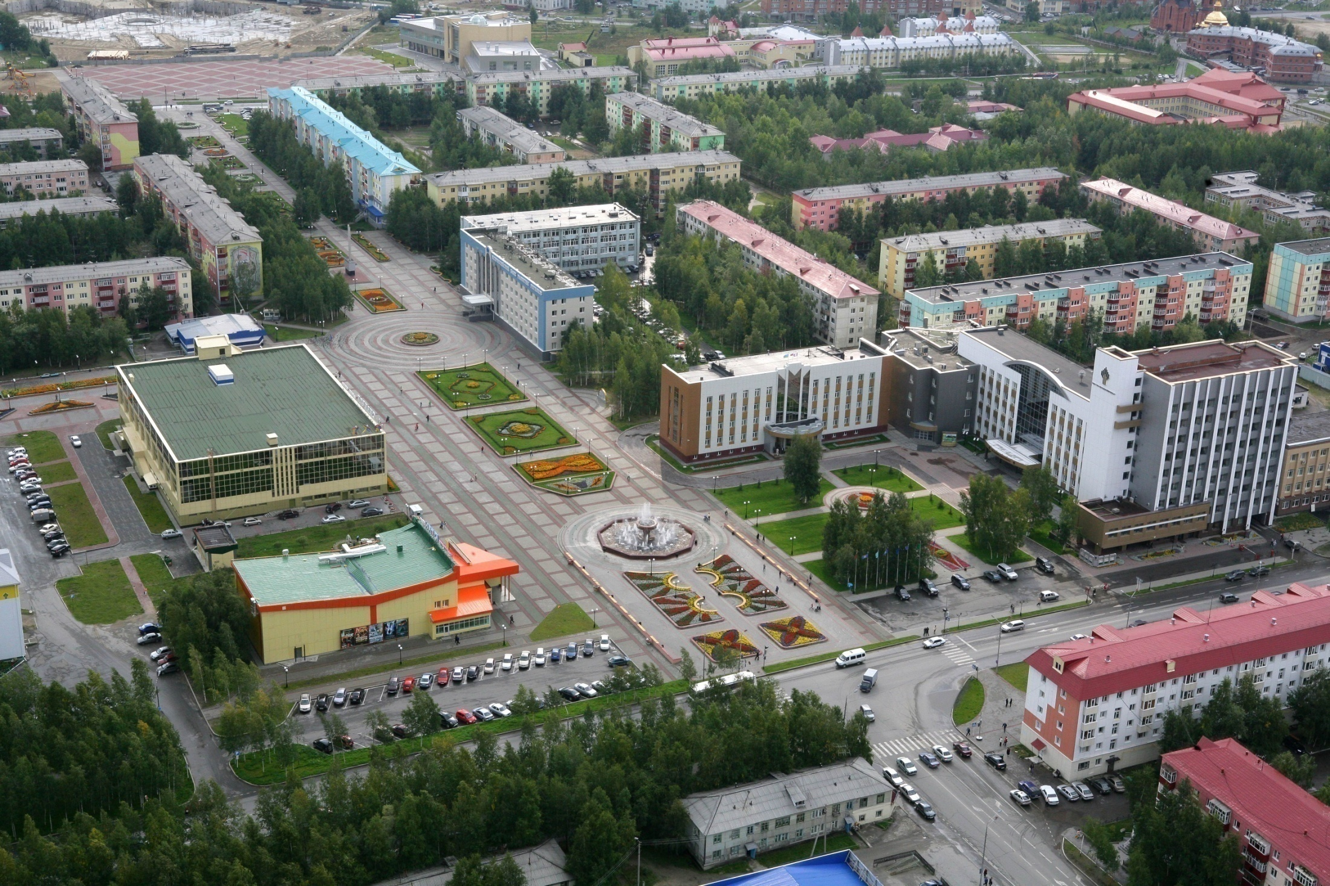
Информация о ходе выполнения работ по благоустройству дворовых территорий многоквартирных домов, осуществляемых в рамках целевой программы Ханты-Мансийского автономного округа – Югры «Наш дом»
по состоянию на 24 октября 2011 года
1
1

Slide 2
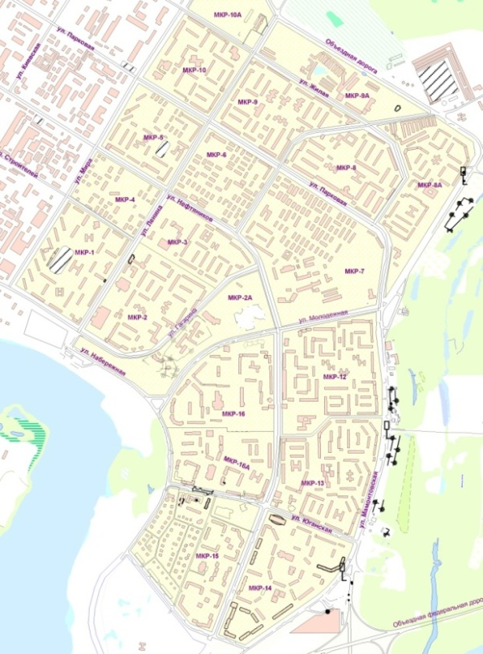
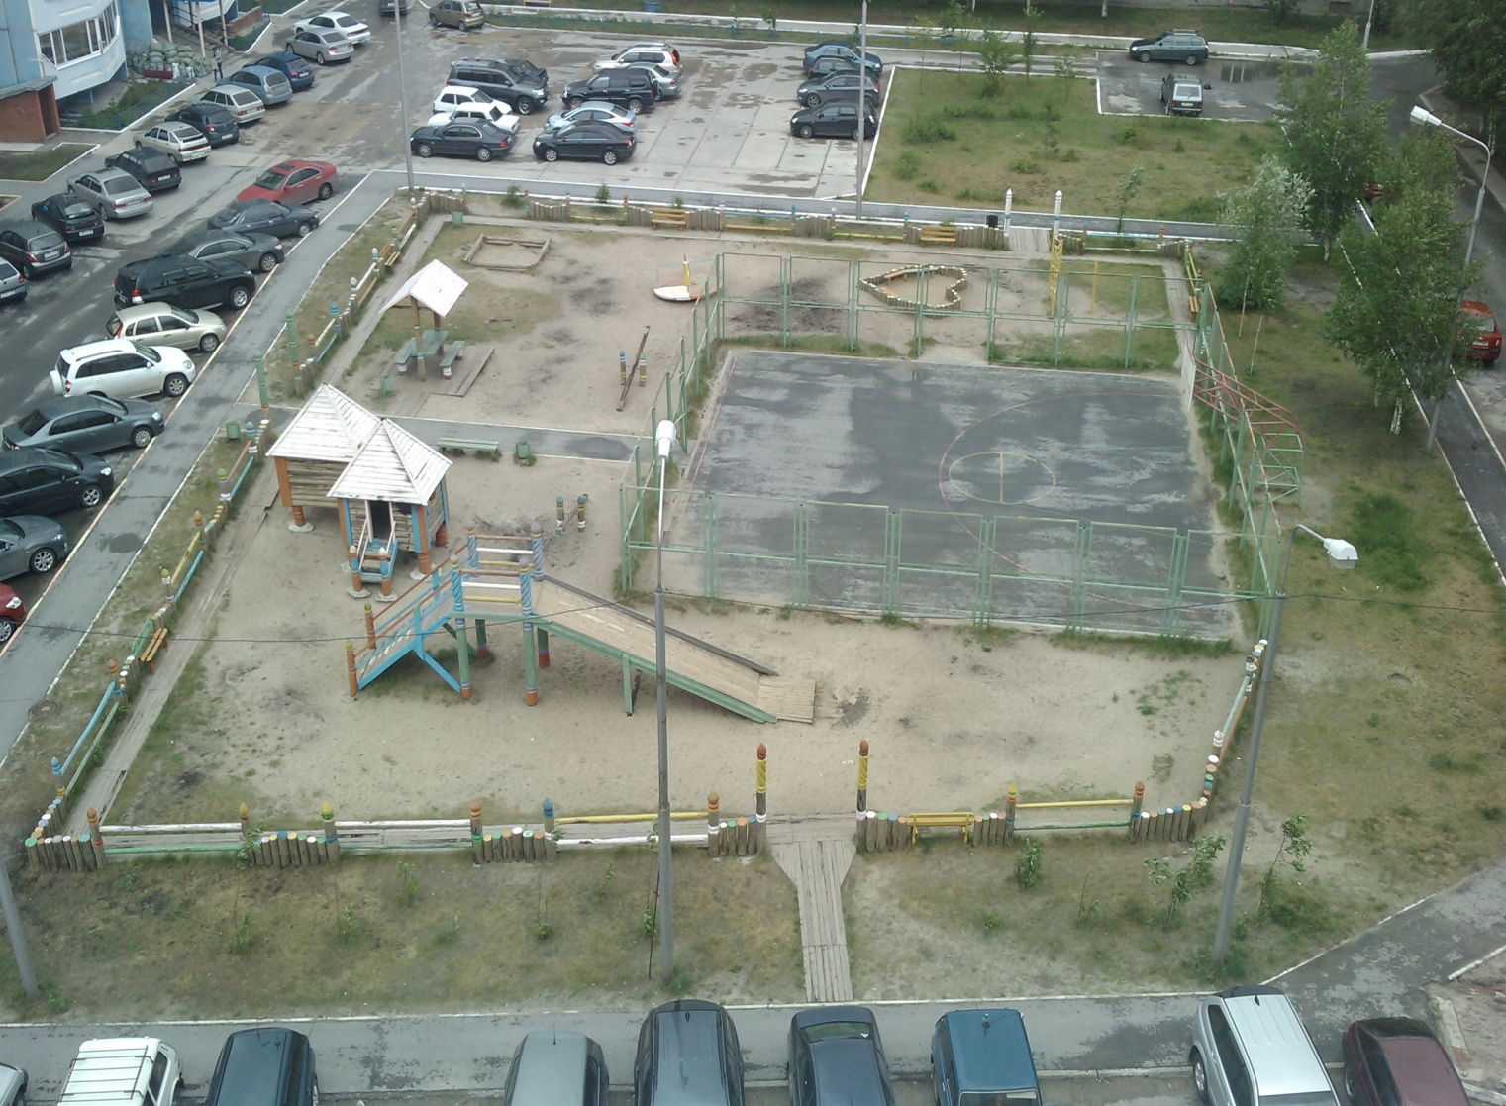
Муниципальное образование город Нефтеюганск
Ремонт малых архитектурных форм (в том числе устройство покрытия), установленных на территории детских и спортивных площадок города Нефтеюганска
Ситуационная схема размещения объекта в структуре города
Текущее положение до начала производства работ
- место расположение объекта
Notes:
Муниципальное Учреждение «Служба Единого Заказчика»

Slide 3
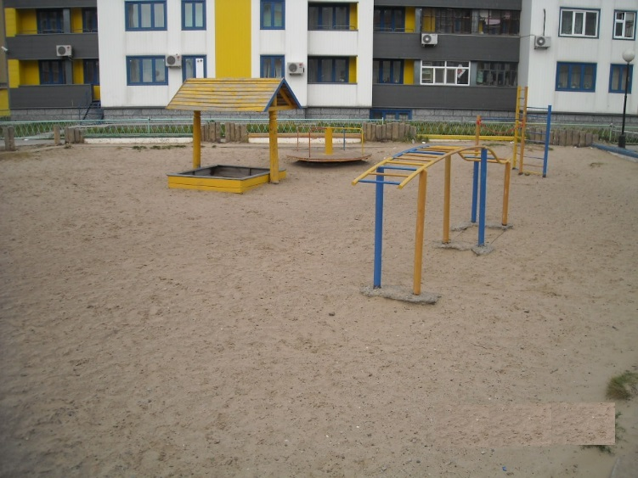
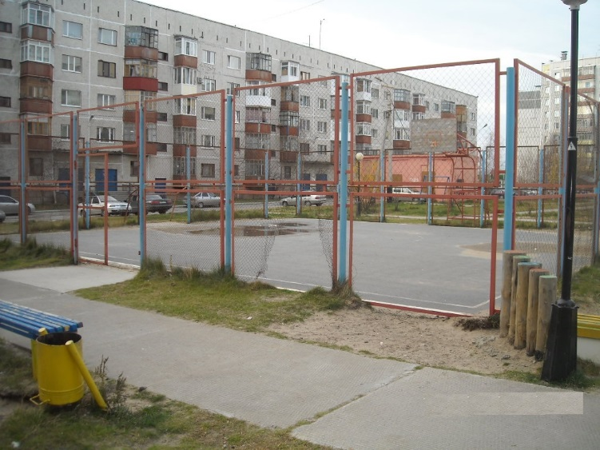
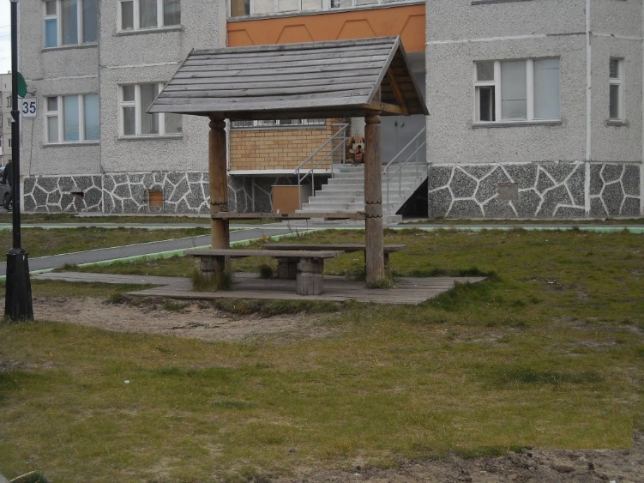
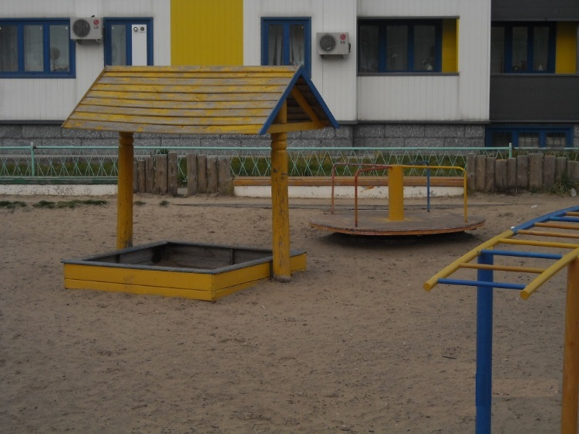
Муниципальное образование город Нефтеюганск
Ремонт малых архитектурных форм (в том числе устройство покрытия), установленных на территории детских и спортивных площадок города Нефтеюганска
Текущее положение до начала производства работ
Notes:
Муниципальное Учреждение «Служба Единого Заказчика»

Slide 4
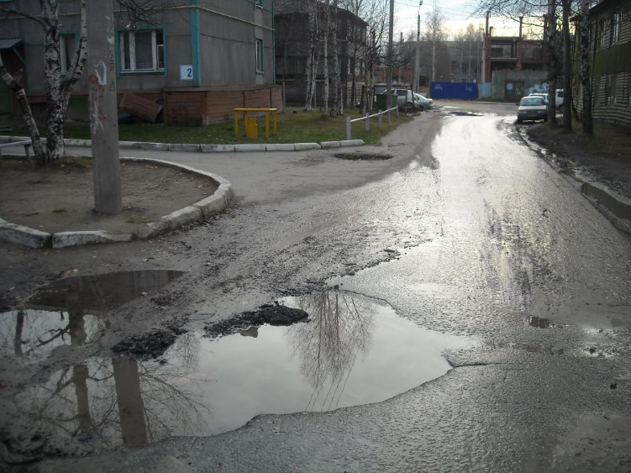
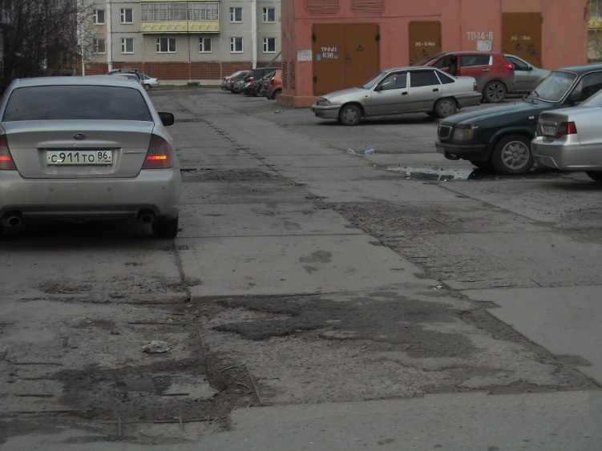
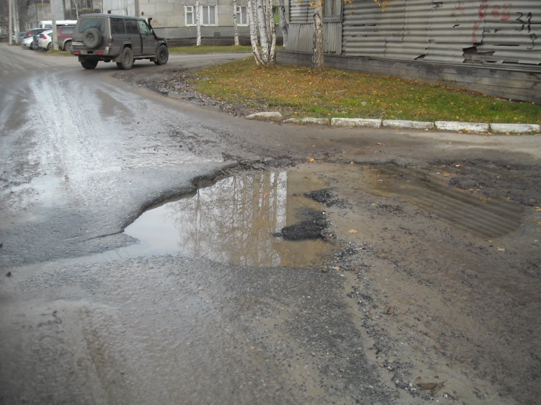
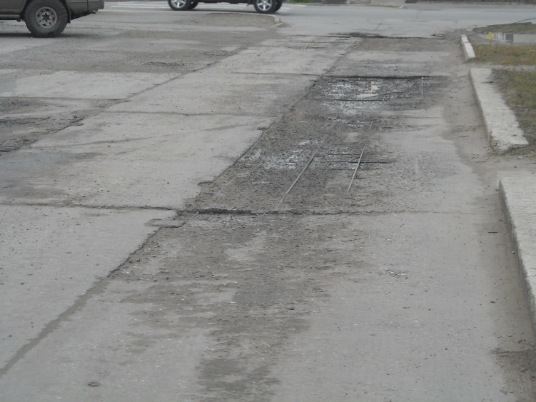
Муниципальное образование город Нефтеюганск
Ремонт внутриквартальных проездов и тротуаров города Нефтеюганска
Ситуационная схема размещения объекта в структуре города
Текущее положение до начала производства работ
- место расположение объекта
Notes:
Муниципальное Учреждение «Служба Единого Заказчика»

Slide 5
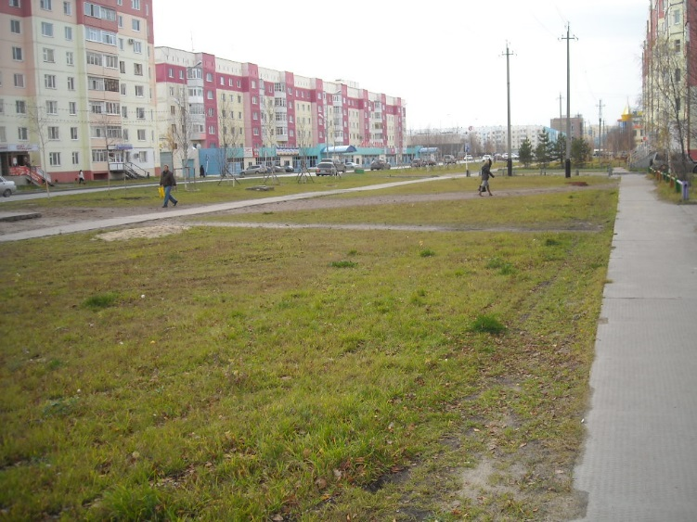
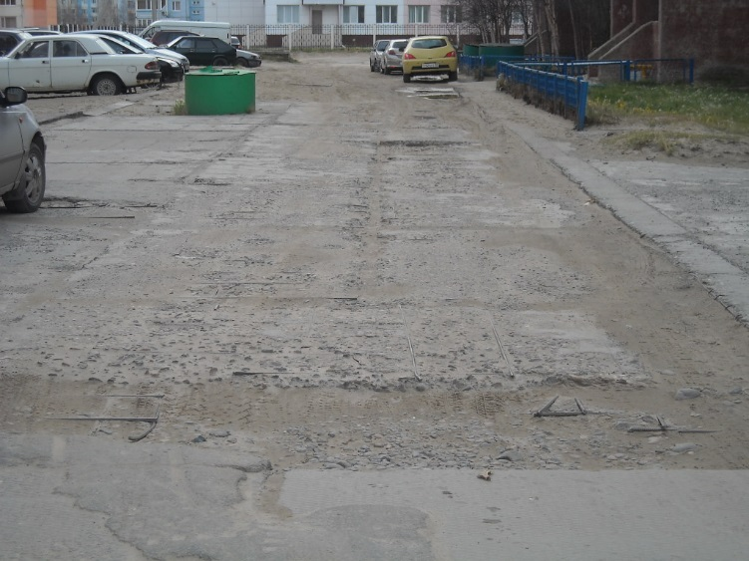
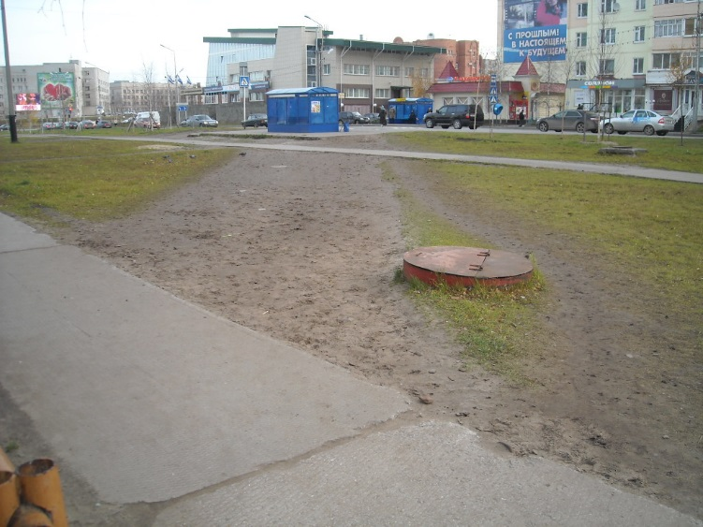
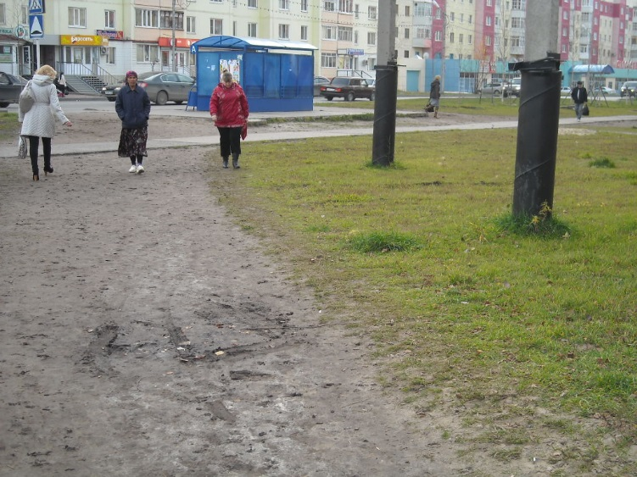
Муниципальное образование город Нефтеюганск
Ремонт внутриквартальных проездов и тротуаров города Нефтеюганска
Текущее положение до начала производства работ
Notes:
Муниципальное Учреждение «Служба Единого Заказчика»

Slide 6
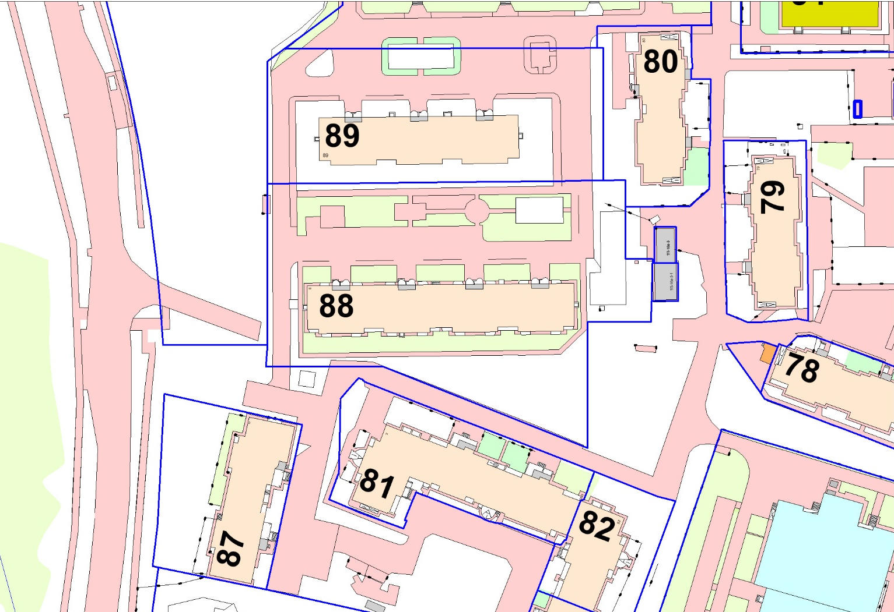
Муниципальное образование город Нефтеюганск
Существующая ситуация схема, дворовая территория
многоквартирных домов № 79, 80, 81, 82, 88, 89 в 16а микрорайоне
Ситуационная схема размещения объекта в структуре города
Текущее положение до начала производства работ
- место расположение объекта
Notes:
Муниципальное Учреждение «Служба Единого Заказчика»

Slide 7
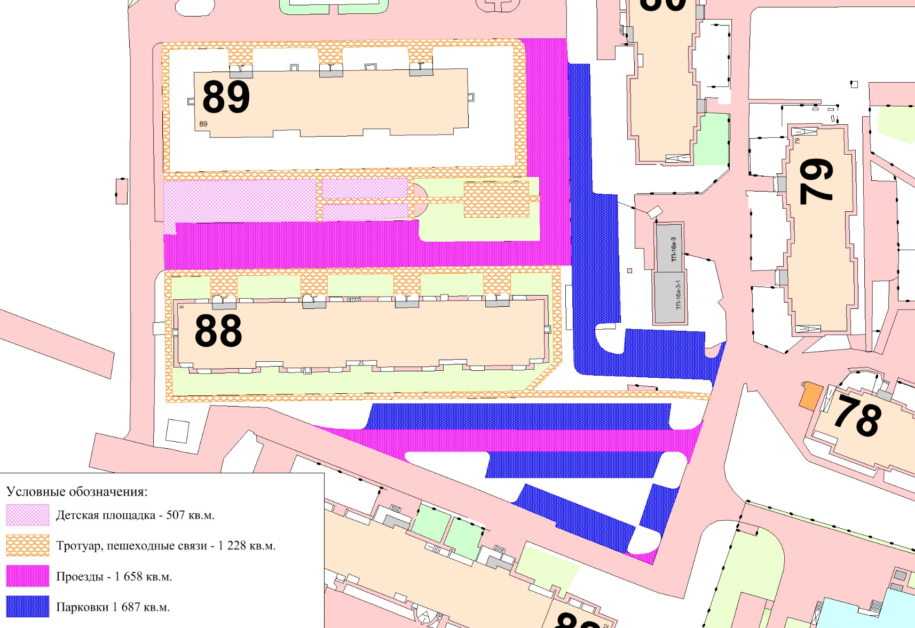
Муниципальное образование город Нефтеюганск
Существующая ситуация схема, дворовая территория
многоквартирных домов № 79, 80, 81, 82, 88, 89 в 16а микрорайоне
Дизайн-проект места проведения работ
Notes:
Муниципальное Учреждение «Служба Единого Заказчика»

Slide 8
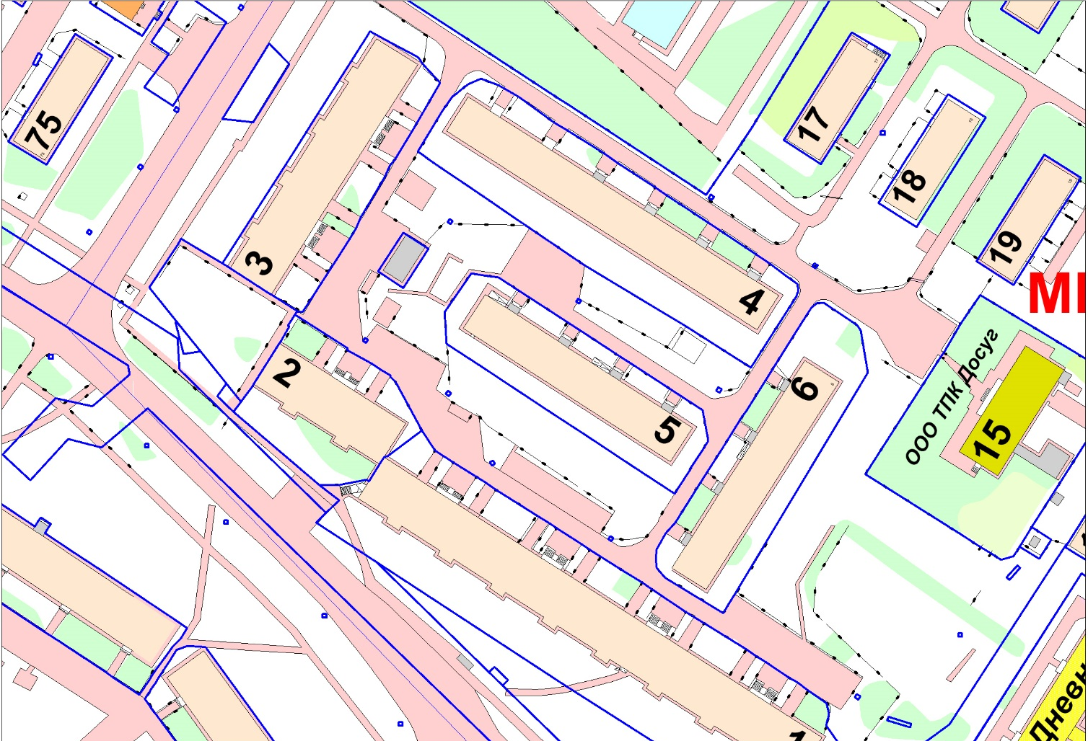
Муниципальное образование город Нефтеюганск
Благоустройства дворовой территории
многоквартирных домов № 1, 2, 3, 4, 5, 6 в 7 микрорайоне
Ситуационная схема размещения объекта в структуре города
Текущее положение до начала производства работ
- место расположение объекта
Notes:
Муниципальное Учреждение «Служба Единого Заказчика»

Slide 9
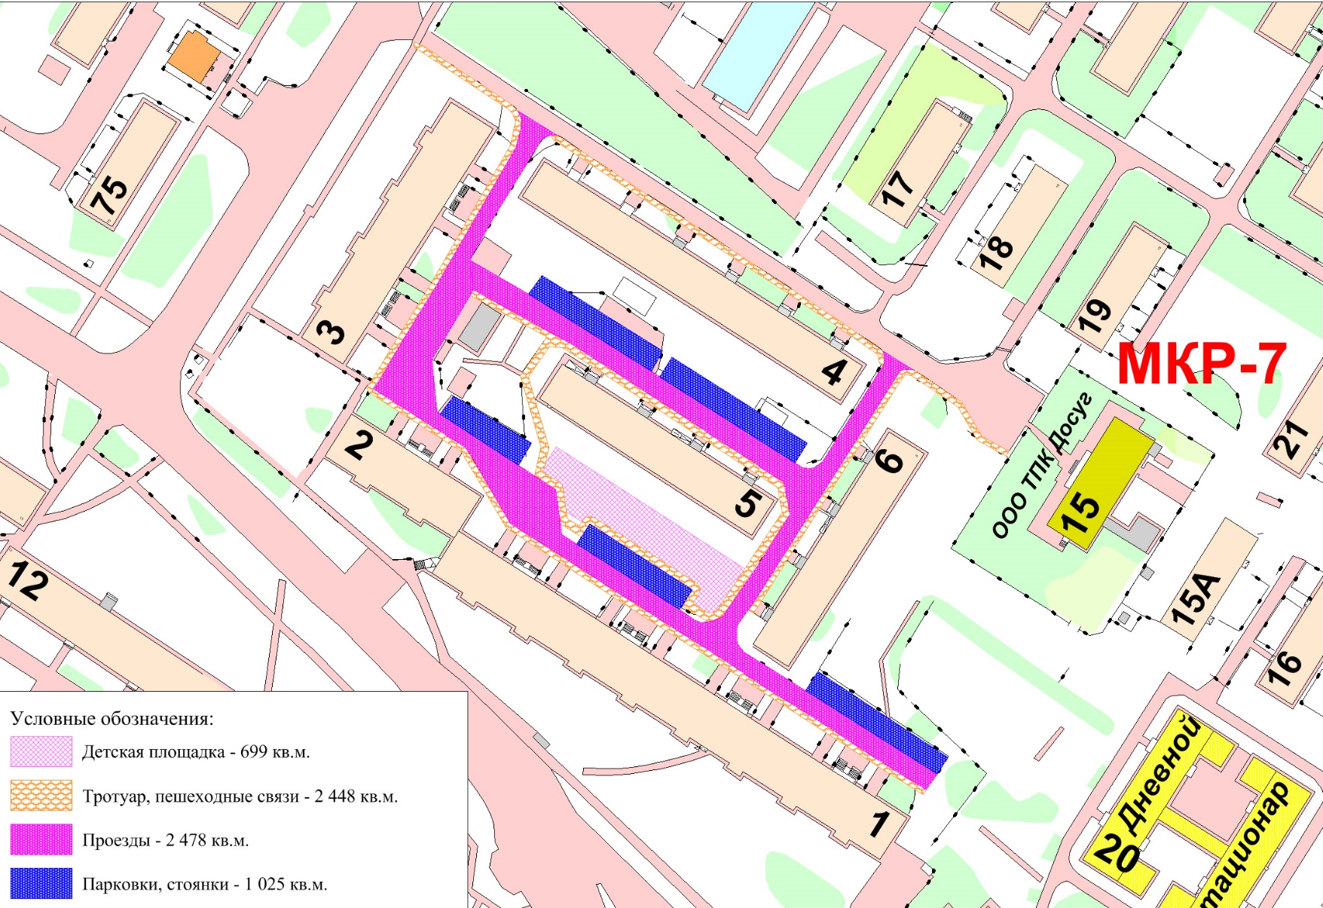
Муниципальное образование город Нефтеюганск
Благоустройства дворовой территории
многоквартирных домов № 1, 2, 3, 4, 5, 6 в 7 микрорайоне
Текущее положение до начала производства работ
Notes:
Муниципальное Учреждение «Служба Единого Заказчика»

Slide 10
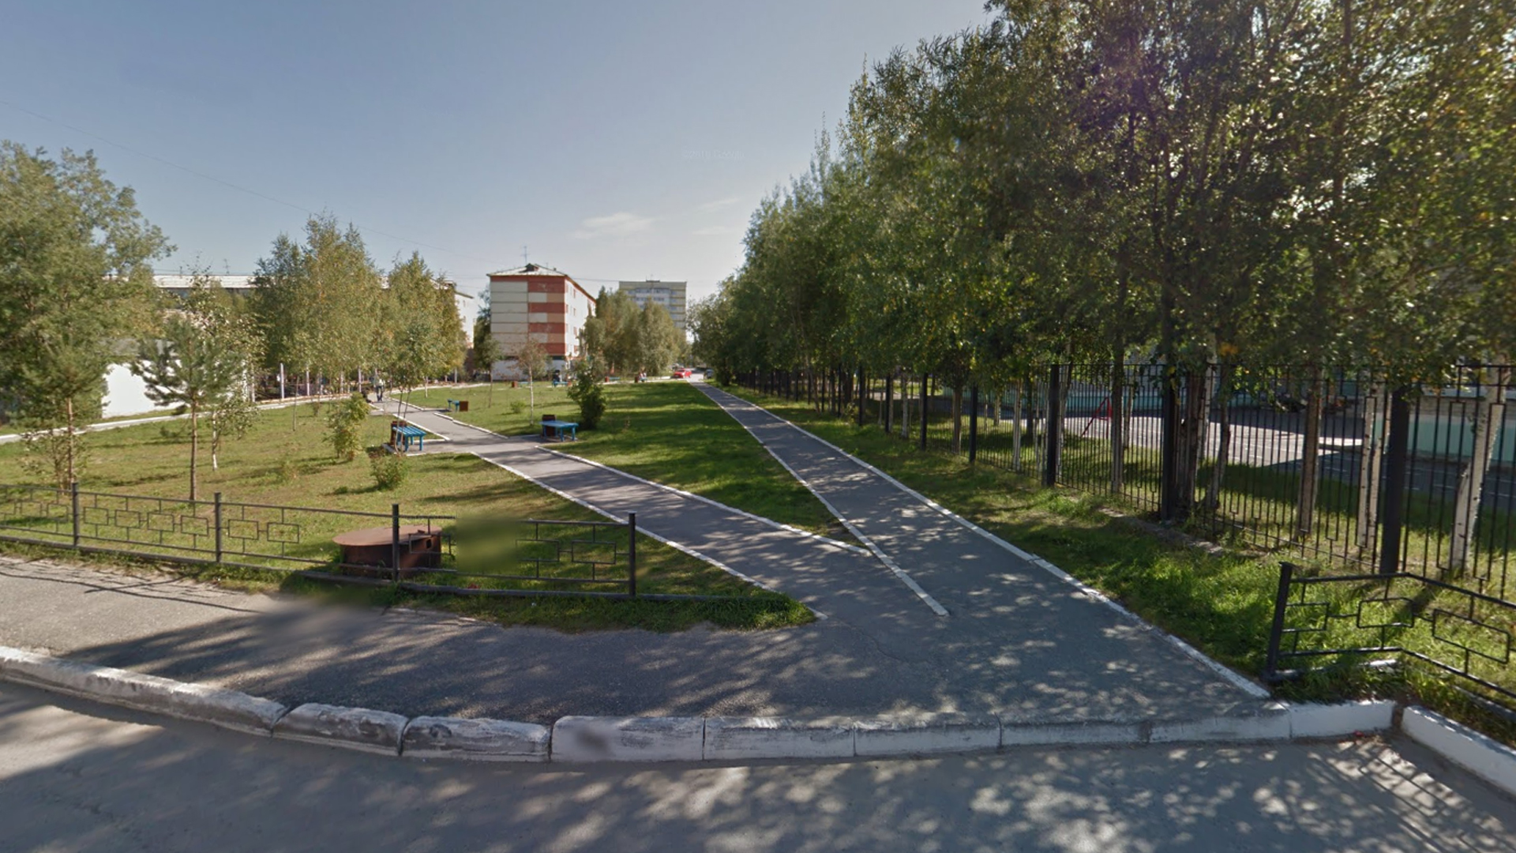
Муниципальное образование город Нефтеюганск
Сквер «Театральный» в 9 микрорайоне города Нефтеюганска
между детскими садами «Сказка» и «Рябинка»
Фото места расположения объекта, территория микрорайона 9, территория между детскими садами «Сказка» и «Рябинка» (сквер «Театральный» в структуре города
Notes:
Муниципальное Учреждение «Служба Единого Заказчика»

Slide 11
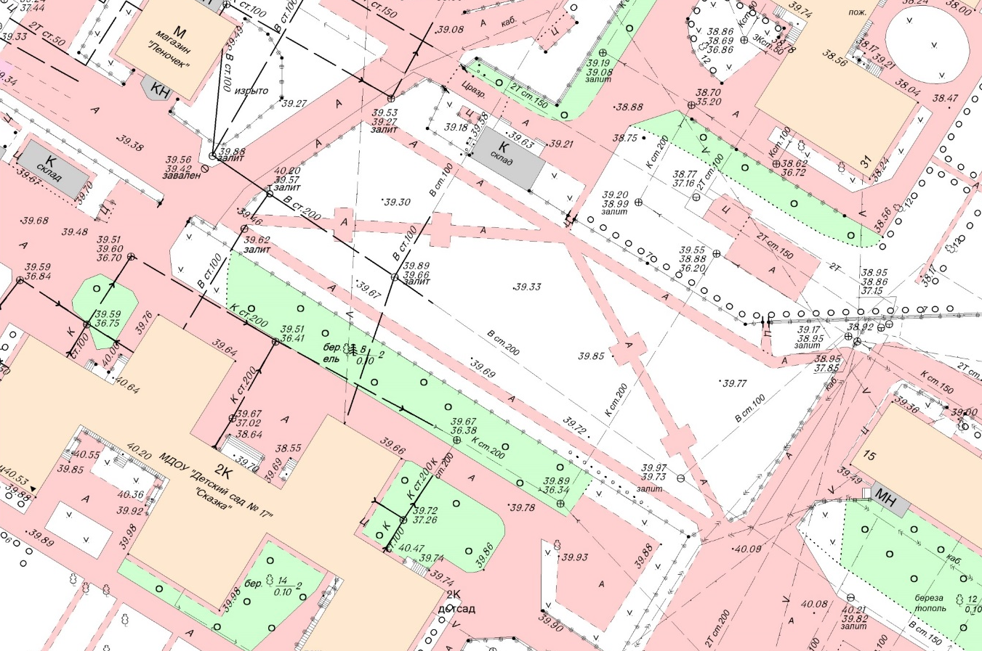
Муниципальное образование город Нефтеюганск
Сквер «Театральный» в 9 микрорайоне города Нефтеюганска
между детскими садами «Сказка» и «Рябинка»
Ситуационная схема размещения объекта в структуре города
Текущее положение до начала
производства работ
- место расположение объекта
Notes:
Муниципальное Учреждение «Служба Единого Заказчика»

Slide 12
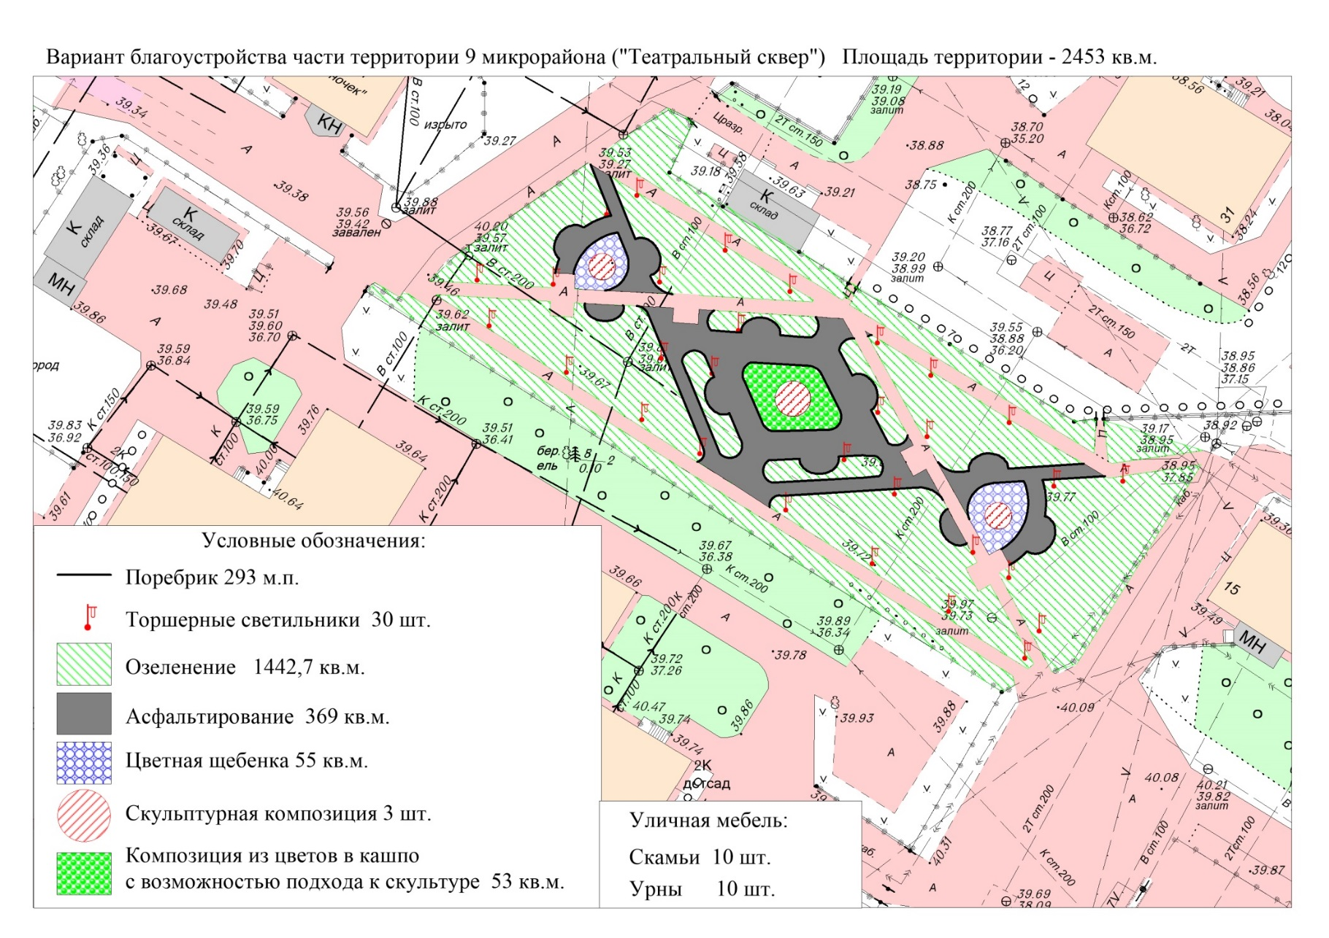
Муниципальное образование город Нефтеюганск
Сквер «Театральный» в 9 микрорайоне города Нефтеюганска
между детскими садами «Сказка» и «Рябинка»
Дизайн-проект места проведения работ
Notes:
Муниципальное Учреждение «Служба Единого Заказчика»

Slide 13
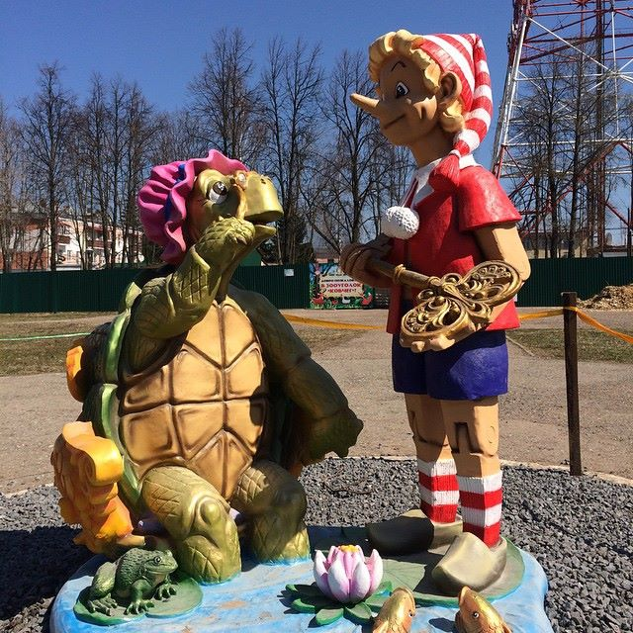
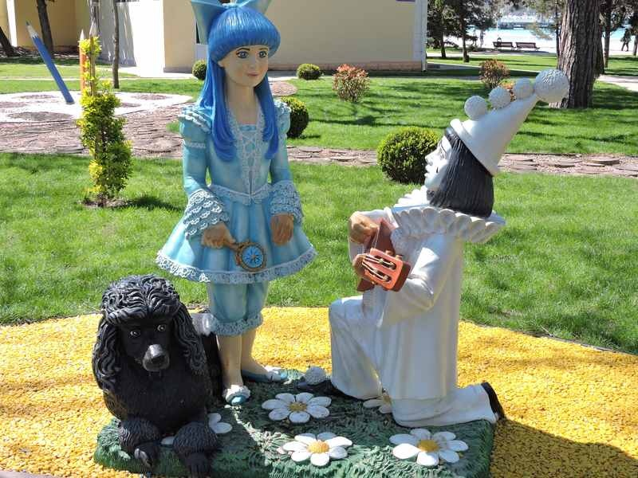
Муниципальное образование город Нефтеюганск
Сквер «Театральный» в 9 микрорайоне города Нефтеюганска
между детскими садами «Сказка» и «Рябинка»
Варианты скульптурных композиций,
персонажи сказки «Золотой ключик» (3 композиции стоимостью 600 т.р./ шт.)
Высота композиций – 1,8 – 2,0 метра;
Материал изготовления – стеклофибробетон;
Полноцветная раскраска;
Установка на постамент высотой – 0,5 метра.
Изображение условное, точный внешний вид разрабатывается по итогам конкурса на создание произведения искусства
Notes:
Муниципальное Учреждение «Служба Единого Заказчика»

